Slide 1
1.Kemiaa kaikkialla
Kemia on kokeellinen luonnontiede, jossa tutkitaan aineiden ominaisuuksia, rakennetta ja aineiden välisiä reaktioita
Tutkimuksia tehdään luonnossa, laboratoriossa ja tietokonemallinnuksella
Kemian symbolit, kaavat ja reaktioyhtälöt ovat kansainvälisiä

Slide 2
1.1 Kemikaaleja kaikkialla
Kemikaali: kemiallinen aine, jonka rakenne tunnetaan ja se on nimetty rakenteen mukaan
Kemikaali voi olla luonnosta löytyvä aine tai synteettisesti teollisuudessa tiettyä tarkoitusta varten valmistettu aine

Slide 3
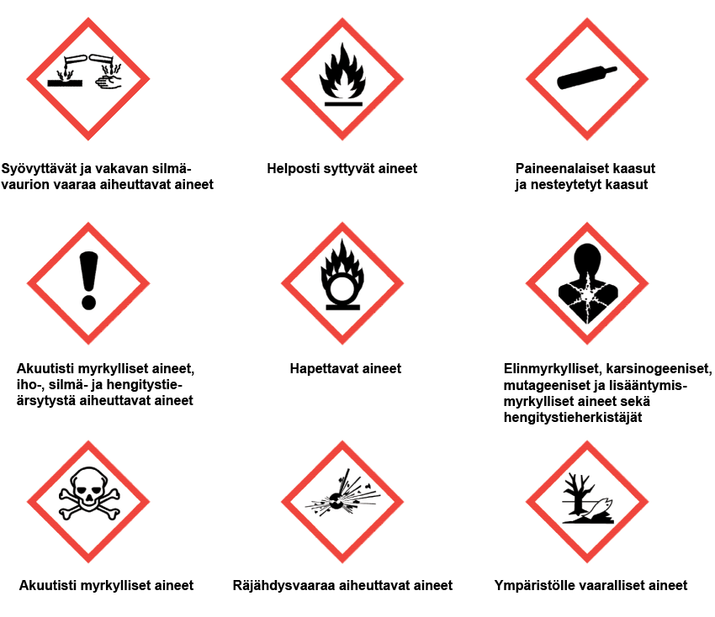
Varoitusmerkit

Slide 4
Kodin kemikaalit
Pesuaineet
Peseviä ainesosia sanotan tensideiksi
Emäksisyys tehostaa tensidien toimintaa
Happoja käytetään esim. kalkkisaostumien liuottamiseen
Liuottimena vesi, hiilivedyt tai alkoholit
Kosmetiikka
Teknistenlaitteiden palonesto aineet

Slide 5
Elintarvikkeet
Tärkeimmät ravintoaineet: hiilihydraatit, rasvat ja proteiinit
Lisäksi vitamiinit, kivennäisaineet ja hivenaineet
Bioaktiivisilla aineilla on terveyttä edistäviä vaikutuksia
Lisäaineille vaikutetaan esim. elintarvikkeiden säilyvyyteen, rakenteeseen, makuun ja väriin

Slide 6
1.2 Maailmankaikkeuden ja solujen kemiaa
Maailmankaikkeuden yleisimmät alkuaineet ovat vety (n.70%) ja helium (vajaa 30%), muita alkuaineita on yhteensä vain pari prosenttia
Ihmisessä yleisimmät alkuaineet ovat happi, hiili, vety ja typpi

Slide 7
1.3 Kemia yhteiskunnassamme
Kemianteollisuus ry
www.kemianteollisuus.fi

